Slide 1

Seminář 7
Proces výroba
Ekonomika podniku
Marian Pryszcz

Slide 2

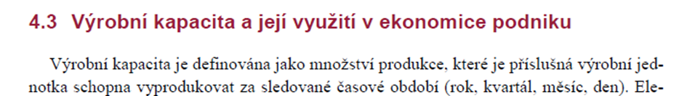
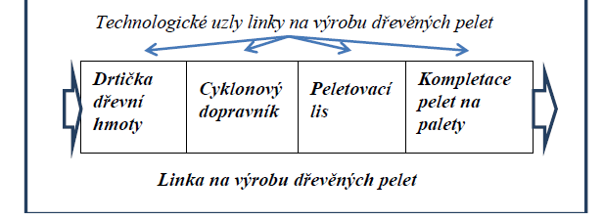
Teorie opakování:

Slide 3
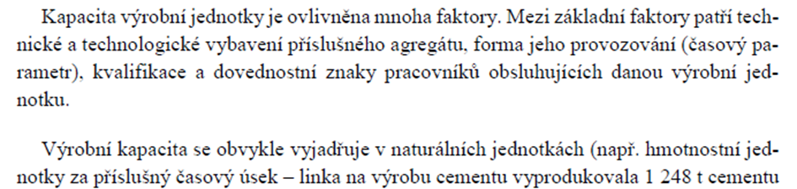
Teorie opakování:
Co ovlivňuje výrobní kapacity v podniku? STROJ / MATERIÁL / LIDÉ

Slide 4
Příklad 1 (spolu)
Stáčecí linka naplní za hodinu 850 lahví šťávy, která má objem 0,5l. Je v provozu celoročně (365 dní) na 3 směny; 12 % časového fondu se plánuje na prostoje (plánované opravy a údržba).
Úkol:
1. Vypočtěte výrobní kapacitu stáčecí linky šťávy v počtu lahví.
2. Zhodnoťte skutečné využití kapacity stáčecí linky v procentech, jestliže v daném roce podnik vyrobil a prodal 6 mil. lahví šťávy.

Slide 5

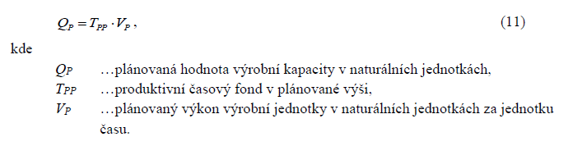
Příklad 1
Stáčecí linka naplní za hodinu 850 lahví šťávy, která má objem 0,5l. Je v provozu celoročně (365 dní) na 3 směny; 12 % časového fondu se plánuje na prostoje (plánované opravy a údržba).
Úkol:
1. Vypočtěte výrobní kapacitu stáčecí linky šťávy v počtu lahví.
Tn=Tk-Tklidu
Tn= (365*24) – (365*24*0,12)
Tn= 7708,8 hodin
Qp =Tpp*Vp
Qp = 7708,8*850
Qp = 6 552 480 Láhví

Slide 6
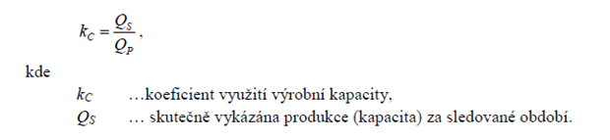
Příklad 1
Stáčecí linka naplní za hodinu 850 lahví šťávy, která má objem 0,5l. Je v provozu celoročně (365 dní) na 3 směny; 12 % časového fondu se plánuje na prostoje (plánované opravy a údržba).
Úkol:
Zhodnoťte skutečné využití kapacity stáčecí linky v procentech, jestliže v daném roce podnik vyrobil a prodal 6 mil. lahví šťávy.
kc = Qs/Qp
kc = 6 000 000 / 6 552 480 * 100
kc = 91,57%

Slide 7
Příklad 2 (spolu)
Plocha montážního provozu je 6 000 m2. Rozměry výrobku jsou 50 x 2 m. Celková plocha potřebná pro montáž jednoho výrobku (včetně pracovní zóny) představuje 110% plochy obsazené výrobkem. Kapacitní norma průběžného času montáže je 8 pracovních dnů. Pomocná plocha představuje 55 % plochy provozu. Montáž pracuje 248 pracovních dnů za rok po dvou osmihodinových směnách.
Úkol: Vypočítejte roční výrobní kapacitu montážního provozu v kusech.

Slide 8
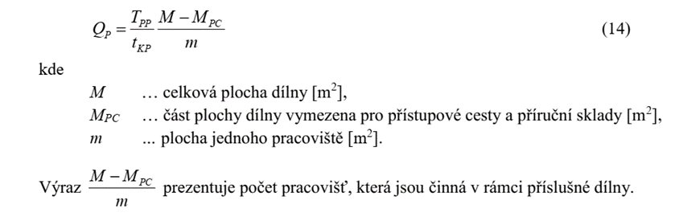

Příklad 2 (spolu)
Plocha montážního provozu je 6 000 m2. Rozměry výrobku jsou 50 x 2 m. Celková plocha potřebná pro montáž jednoho výrobku (včetně pracovní zóny) představuje 110% plochy obsazené výrobkem. Kapacitní norma průběžného času montáže je 8 pracovních dnů. Pomocná plocha představuje 55 % plochy provozu. Montáž pracuje 248 pracovních dnů za rok po dvou osmihodinových směnách.
Úkol: Vypočítejte roční výrobní kapacitu montážního provozu v kusech.
Počítám ve dnech
Tpp = 248 dní, tKP = 8 dní M= 6 000 m2
m = 110% z rozměru výrobku, tj. 50 x 2 m,
výpočet= 1,1* 50*2 = 110m2
Mpc = 55% plochy haly tj. 0,55 * 6000 = 3 300 m2
Qp = 248/8 * (6000-3300)/110
Qp = 760,91 zaokrouhlím na 760

Slide 9
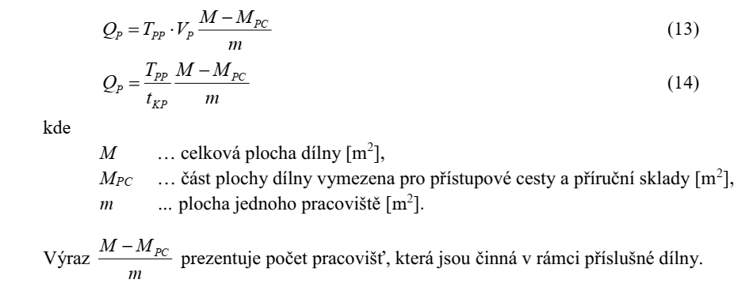
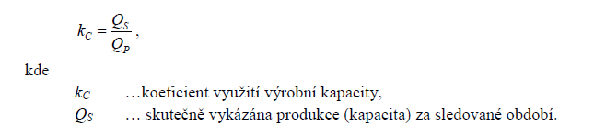
Příklad 3 (sami)
Výroba probíhá 200 dní v roce, 8 hodin denně s plánovanými prostoji 19 %. Pracnost 1 výrobku je 50 minut.
Úkol 1:
1) Jaká je kapacita zařízení?
2) Jaké je využití kapacity, je-li skutečně vyrobených výrobků 1 500 ks?
3) Zhodnoťte, jestli je kapacita využívána optimálně

Slide 10
Příklad 3 (sami)
Výroba probíhá 200 dní v roce, 8 hodin denně s plánovanými prostoji 19 %. Pracnost 1 výrobku je 50 minut.
Úkol 1:
1) Jaká je kapacita zařízení?
Tpp = 200 *8 – (200*8*0,19)
Tpp = 1296 hodin
tkp = 50/60 = 0,833
Qp = Tpp/tkp
Qp = 1296 / 0,833
Qp = 1555,82 = 1555 kusů

Slide 11
Příklad 3 (sami)
Výroba probíhá 200 dní v roce, 8 hodin denně s plánovanými prostoji 19 %. Pracnost 1 výrobku je 50 minut.
Úkol 1:
2) Jaké je využití kapacity, je-li skutečně vyrobených výrobků 1 500 ks?
kc = Qs/Qp
kc = 1500/1555,82 * 100
kc = 96,46%

Slide 12
Příklad 3 (sami)
Výroba probíhá 200 dní v roce, 8 hodin denně s plánovanými prostoji 19 %. Pracnost 1 výrobku je 50 minut.
Úkol 1:
2) Jaké je využití kapacity, je-li skutečně vyrobených výrobků 1 500 ks?
kc = Qs/Qp
kc = 1500/1552 * 100
kc = 96,65%
3) Zhodnoťte, jestli je kapacita využívána optimálně

Slide 13
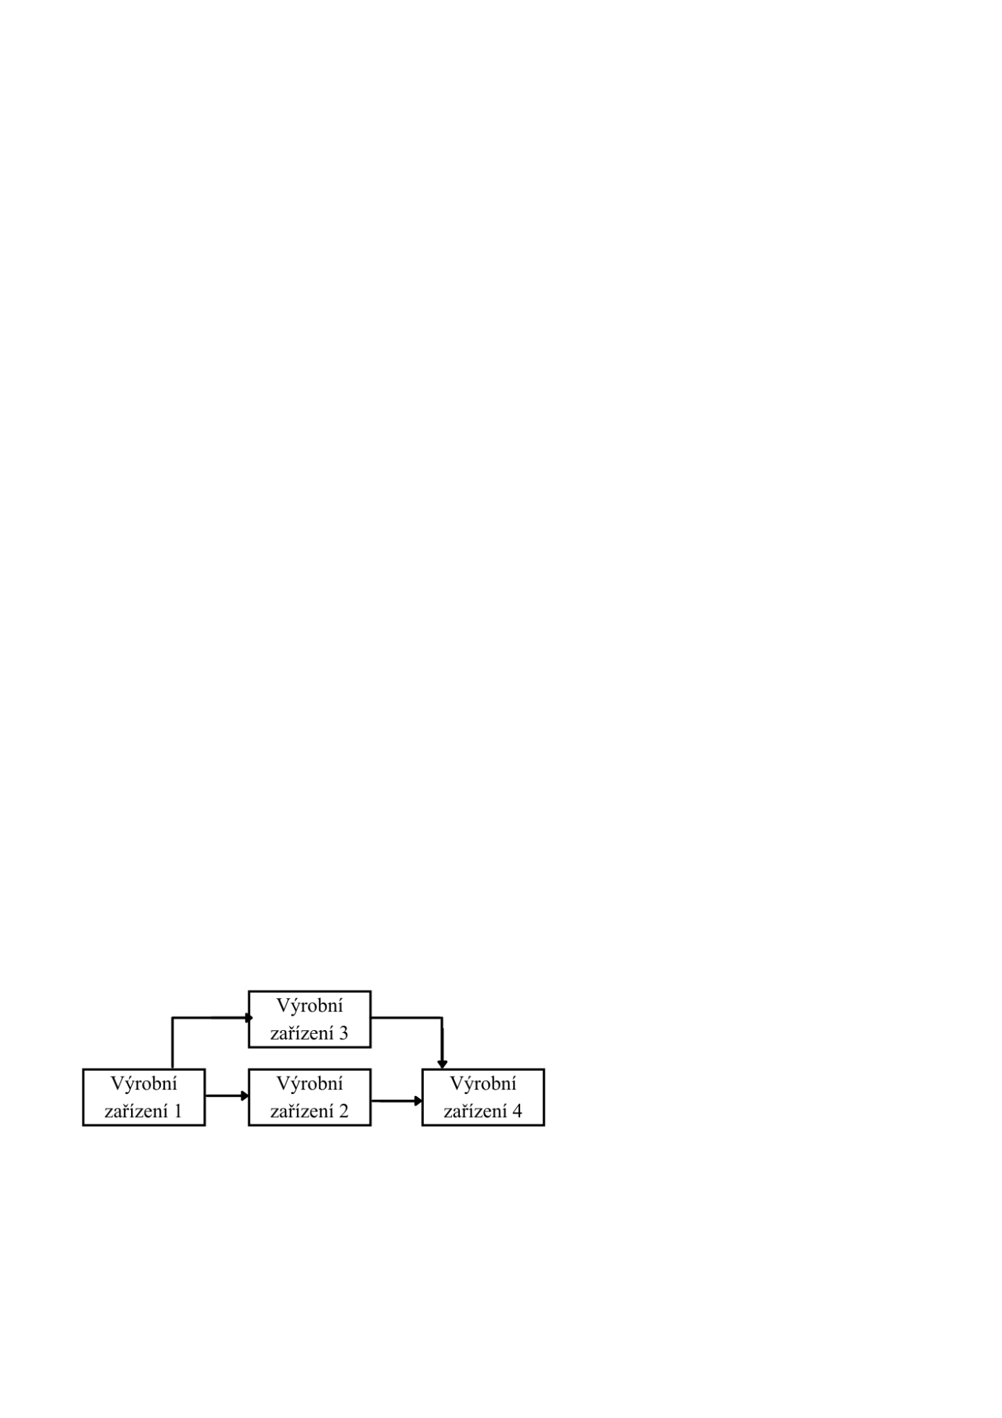
Příklad 4 (spolu)
Výrobní podnik plánuje výrobní kapacitu na příští měsíc (30 dní, z toho 8 dnů volna). Podnik funguje v jednosměnném 8 hodinovém provozu. Prostoje jsou průměrně v rozsahu 12 % z nominálního časového fondu. Podnik je složen ze 4 výrobních zařízení. Ty jsou zobrazeny na obrázku níže a znázorňují výrobní proces. Výrobní zařízení 1 vyrábí polotovary pro výrobní zařízení 2 a 3 (paralelní řazení), které jsou stejného typu. Finální je výrobní zařízení 4, které produkuje finální výrobky.
Výkon jednotlivých zařízení je:
Výrobní zařízení 1: 15 ks za hodinu
Výrobní zařízení 2: 5 ks za hodinu
Výrobní zařízení 3: 5 ks za hodinu
Výrobní zařízení 4: 20 ks za hodinu

Slide 14
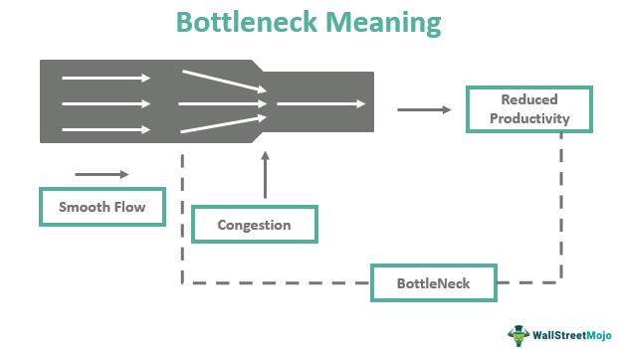
Příklad 4 (spolu)
Nutné nejdříve jednoduše vysvětlit sériové a paralelní řazení výrobních agregátů
Výroba je v principu tok materiálů, tok materiálu je jak průtok vody. Jestliže mám uzké místo (bottle neck) musím ho odstranit, jedna z možnosti je přidání identického stroje. Na obrázku zařízení 3 a 2.
Jáke jsou další možnosti? - diskuze

Slide 15
Příklad 4 (spolu)
Výrobní podnik plánuje výrobní kapacitu na příští měsíc (30 dní, z toho 8 dnů volna). Podnik funguje v jednosměnném 8 hodinovém provozu. Prostoje jsou průměrně v rozsahu 12 % z nominálního časového fondu. Podnik je složen ze 4 výrobních zařízení. Ty jsou zobrazeny na obrázku níže a znázorňují výrobní proces. Výrobní zařízení 1 vyrábí polotovary pro výrobní zařízení 2 a 3 (paralelní řazení), které jsou stejného typu. Finální je výrobní zařízení 4, které produkuje finální výrobky.
Výkon jednotlivých zařízení je:
Výrobní zařízení 1: 15 ks za hodinu
Výrobní zařízení 2: 5 ks za hodinu
Výrobní zařízení 3: 5 ks za hodinu
Výrobní zařízení 4: 20 ks za hodinu

Slide 16
Příklad 4 (spolu)
Výrobní podnik plánuje výrobní kapacitu na příští měsíc (30 dní, z toho 8 dnů volna). Podnik funguje v jednosměnném 8 hodinovém provozu. Prostoje jsou průměrně v rozsahu 12 % z nominálního časového fondu. Podnik je složen ze 4 výrobních zařízení. Ty jsou zobrazeny na obrázku níže a znázorňují výrobní proces. Výrobní zařízení 1 vyrábí polotovary pro výrobní zařízení 2 a 3 (paralelní řazení), které jsou stejného typu. Finální je výrobní zařízení 4, které produkuje finální výrobky.
Výkon jednotlivých zařízení je:
Výrobní zařízení 1: 15 ks za hodinu
Výrobní zařízení 2: 5 ks za hodinu
Výrobní zařízení 3: 5 ks za hodinu
Výrobní zařízení 4: 20 ks za hodinu
Tn = (30-8)*8 - ((30-8)*8*0,12)
Tn= 154,88 jestli chci zaokrouhlit musím dolů na 154 hodin

Slide 17
Příklad 4 (spolu)
Výrobní podnik plánuje výrobní kapacitu na příští měsíc (30 dní, z toho 8 dnů volna). Podnik funguje v jednosměnném 8 hodinovém provozu. Prostoje jsou průměrně v rozsahu 12 % z nominálního časového fondu. Podnik je složen ze 4 výrobních zařízení. Ty jsou zobrazeny na obrázku níže a znázorňují výrobní proces. Výrobní zařízení 1 vyrábí polotovary pro výrobní zařízení 2 a 3 (paralelní řazení), které jsou stejného typu. Finální je výrobní zařízení 4, které produkuje finální výrobky.
Výkon jednotlivých zařízení je:
Výrobní zařízení 1: 15 ks za hodinu
Výrobní zařízení 2: 5 ks za hodinu
Výrobní zařízení 3: 5 ks za hodinu
Výrobní zařízení 4: 20 ks za hodinu
Qp1 = 154,88*15= 2323,2ks
Qp2 = 154,88*5 = 774,4ks
Qp3 = Qp2 = 774,4ks
Qp4 = 154,88*20 = 3097,6ks
Qpcelkem = Qp2+Qp3 = 1548,8 ks

Slide 18
Příklad 4 (spolu)
Výrobní podnik plánuje výrobní kapacitu na příští měsíc (30 dní, z toho 8 dnů volna). Podnik funguje v jednosměnném 8 hodinovém provozu. Prostoje jsou průměrně v rozsahu 12 % z nominálního časového fondu. Podnik je složen ze 4 výrobních zařízení. Ty jsou zobrazeny na obrázku níže a znázorňují výrobní proces. Výrobní zařízení 1 vyrábí polotovary pro výrobní zařízení 2 a 3 (paralelní řazení), které jsou stejného typu. Finální je výrobní zařízení 4, které produkuje finální výrobky.
Výkon jednotlivých zařízení je:
Výrobní zařízení 1: 15 ks za hodinu
Výrobní zařízení 2: 5 ks za hodinu
Výrobní zařízení 3: 5 ks za hodinu
Výrobní zařízení 4: 20 ks za hodinu
Qp1 = 154,88*15= 2323,2ks
Qp2 = 154,88*5 = 774,4ks
Qp3 = Qp2 = 774,4ks
Qp4 = 154,88*20 = 3097,6ks
Qpcelkem = Qp2+Qp3 = 1548,8 ks
Výrobní kapacita celku je dána výrobní kapacitou nejslabšího článku a tím jsou výrobní zařízení 2 a 3, které i když jsou paralelně řazeny dosahují nejnižšího výkonu a to konkrétně 1550 ks. Což je rovněž výrobní kapacita podniku.
Musíme navýšit výrobní kapacitu stroje 2+3

Slide 19
Příklad 5 (sami)
Celková plocha dílny je 300 m2. Plocha potřebná na opracování jednoho výrobku je 5 m2. Nominální časový fond pracoviště je 262 dní. Prostoje se plánují ve výši 4 % z nominálního časového fondu. Průměrná doba dovolené na 1 pracovníka je 22 dní. Pracuje se v průměru na 2 směny, přičemž jedna směna je 8 hodin. Doba výroby jednoho výrobku je 30 normominut.
Úkol:
1) Určete výrobní kapacitu dílny,
2) Určete plánovaný počet výrobků, které má vyrobit pracovník za rok.
3) Kolik budu potřebovat pracovníků abych vytížil dílnu z 90%?
Předpokládejte přitom, že stroj nemá dovolenou, ale z důvodu pravidelných oprav jsou plánovány jeho prostoje. Zároveň předpokládejte, že pracovník má dovolenou a nejsou mu plánovány žádné prostoje.

Slide 20
Příklad 5 (sami)
Celková plocha dílny je 300 m2. Plocha potřebná na opracování jednoho výrobku je 5 m2. Nominální časový fond pracoviště je 262 dní. Prostoje se plánují ve výši 4 % z nominálního časového fondu. Průměrná doba dovolené na 1 pracovníka je 22 dní. Pracuje se v průměru na 2 směny, přičemž jedna směna je 8 hodin. Doba výroby jednoho výrobku je 30 normominut.
Úkol:
1) Určete výrobní kapacitu dílny,
Tpp = 262*2*8 - (262*2*8*0,04)
Tpp = 4 024,32 hodin
tkp = 0,5h
Qp = Tpp/tkp*(počet pracovišť)
Qp = 4024,32/0,5*(300/5)
Qp=482 918,4 ks

Slide 21
Příklad 5 (sami)
Celková plocha dílny je 300 m2. Plocha potřebná na opracování jednoho výrobku je 5 m2. Nominální časový fond pracoviště je 262 dní. Prostoje se plánují ve výši 4 % z nominálního časového fondu. Průměrná doba dovolené na 1 pracovníka je 22 dní. Pracuje se v průměru na 2 směny, přičemž jedna směna je 8 hodin. Doba výroby jednoho výrobku je 30 normominut.
Úkol:
2) Určete plánovaný počet výrobků, které má vyrobit pracovník za rok.
Tpp = (262 – 22) * 16 = 3840‬ hodin
Qp = 3840 ‬*(60/30) = 7680 ks

Slide 22
Příklad 5 (sami)
Celková plocha dílny je 300 m2. Plocha potřebná na opracování jednoho výrobku je 5 m2. Nominální časový fond pracoviště je 262 dní. Prostoje se plánují ve výši 4 % z nominálního časového fondu. Průměrná doba dovolené na 1 pracovníka je 22 dní. Pracuje se v průměru na 2 směny, přičemž jedna směna je 8 hodin. Doba výroby jednoho výrobku je 30 normominut.
Úkol:
Kolik budu potřebovat pracovníků abych vytížil dílnu z 90%?
kapacita dílny 482 918,4
90% kapacit dílny = 482 918,4 * 0,9 = 434 626,56
počet pracovníků
= 90% kapacita dílny / Qp praconíka
= 434 626,56/7 680
= 56,59 pracovníků
a) Budu potřebovat 56 pracovníků, ale musí udělat přesčasy
b) Budu potřebovat 57 pracovníků, ale nebudou na 100% vytížení

Slide 23
Příklad 6 (sami)
Jsou dány následující údaje: práce ve dvousměnném provozu, 250 pracovních dnů/rok, doba směny 7,5 hod./stroj, celozávodní dovolená 10 pracovních dnů/rok, plánované generální opravy pro 100 strojů celkem 1 150 hod za rok, ostatní plánované opravy pro všechny stroje 1 502 hod / rok, poruchové opravy (odhad plánovaný) pro jeden stroj 350 hod / rok.
Úkol: Vypočítejte, jaký využitelný časový fond technologického zařízení (100 strojů) v hodinách máte k dispozici.

Slide 24
Příklad 6 (sami)
Jsou dány následující údaje: práce ve dvousměnném provozu, 250 pracovních dnů/rok, doba směny 7,5 hod./stroj, celozávodní dovolená 10 pracovních dnů/rok, plánované generální opravy pro 100 strojů celkem 1 150 hod za rok, ostatní plánované opravy pro všechny stroje 1 502 hod / rok, poruchové opravy (odhad plánovaný) pro jeden stroj 350 hod / rok.
Úkol: Vypočítejte, jaký využitelný časový fond technologického zařízení (100 strojů) v hodinách máte k dispozici.
TN (100 strojů) = ((250*7,5*2)*100) - (10*7,5*2)*100 -1150 -1502 –(350*100)
TN (100 strojů) = 322 348 hodin/ rok

